Slide 1
Τμήμα: Στέλεχος Διοίκησης και Οργάνωσης στον Τομέα του Τουρισμού (ΣΔΟΤ)
΄Εξάμηνο: Ά
ΟΡΓΑΝΩΣΗ & ΛΕΙΤΟΥΡΓΙΑ ΤΟΥΡΙΣΤΙΚΟΥ ΓΡΑΦΕΙΟΥ
  Κ. Τσαγκαράκης

Slide 2
1. Booking Request (Φόρμα κράτησης δωματίου)

Slide 3
Booking Request: τι ρωτάμε τον πελάτη (1/3);
Συμπληρώνουμε την Φόρμα Κράτησης Δωματίου (Booking Request) και την στέλνουμε με φαξ στο ξενοδοχείο
Booking Request: μία φόρμα που συμπληρώνουμε κάποια στοιχεία που ζητάμε από τον πελάτη
Έλεγχος του Ονοματος , διεύθυνσης, αριθμού τηλεφώνου και άλλων στοιχείων του ξενοδοχείου,

Slide 4
Booking Request: τι ρωτάμε τον πελάτη (2/3);
Έλεγχος της τιμής:
  Άνά άτομο (per person ή pax) ή ανά δωμάτιο (per room);
  Περιλαμβάνει φόρους (δημοτικοί φόροι και ΦΠΑ) και σέρβις,
  Επιπλέον χρεώσεις; (πχ. για δωμάτια με θέα στη θάλασσα (sea-view), στο βουνό (mountain-view), στην πισίνα (pool view) κτλ,
Όροι διατροφής:
  μόνο πρωϊνό (Bed and Breakfast (BB)),
  πρωϊνό και βραδυνό (Half Board, (ΗΒ)),
  Πλήρης διατροφή (Full Board (FB)),

Slide 5
Booking Request: τι ρωτάμε τον πελάτη (3/3);
Ημερομηνίες κράτησης και αριθμός νυκτών στο ξενοδοχείο (SOS! Ξενοδοχειακή μέρα: 12.00 το μεσημέρι – 12.00 το μεσημέρι της επόμενης μέρας!) π.χ:
  In: 02/06, Out: 09/06, 7 νύκτες
  In: 25/08, Out: 8/09, 14 νύκτες.
Ερώτηση για τον τρόπο πληρωμής:
  Μετρητά ή πιστωτική κάρτα,
  Ποσοστό Προκαταβολής (30%)

Slide 6
Booking Request: τι ΔΕΝ ρωτάμε τον πελάτη;
Η Booking Request έχει και στοιχεία που αφορούν ΜΟΝΟ το ξενοδοχείο με το οποίο θα συνεργαστούμε:
  Πότε πληρώνεται η προμήθεια από το ξενοδοχείο και πώς (επιταγή, μετρητά,...);
  Πολιτική ακύρωσης (πόση είναι η release period; Πόσο % της χρεώσης θα πληρώσουμε;)
  Έκδοση Voucher και αποστολή σε μας.

Slide 7
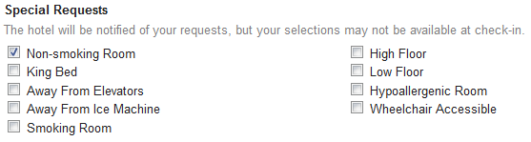
Booking Request: Special Requests

Slide 8
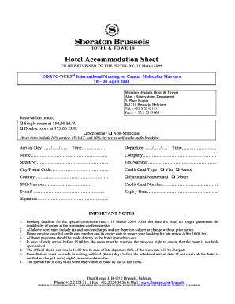
Booking Request: Sheraton Hotels

Slide 9
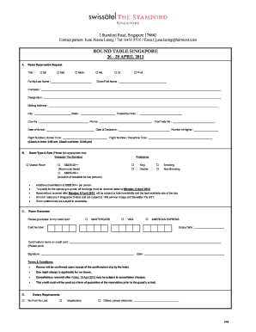
Booking Request: Sheraton Hotels

Slide 10
2. ΚΡΑΤΗΣΕΙΣ

Slide 11
Διεκπεραίωση των κρατήσεων σε ένα ξενοδοχείο (1/3)
Η διεκπεραίωση των κρατήσεων σε ένα ξενοδοχείο γίνεται ως εξής:
Με voucher κράτησης που παραδίδεται στον πελάτη
Με voucher κράτησης που αποστέλλεται στο ξενοδοχείο
Με Fax ή τηλεφωνική κράτηση απευθείας στο ξενοδοχείο
Μέσω internet

Slide 12
Διεκπεραίωση των κρατήσεων σε ένα ξενοδοχείο (2/3)
Η διαδικασία διεκπεραίωσης κράτησης είναι οι εξής:
1. Αίτηση κράτησης απ’ τον πελάτη (Fax, προσωπικά, επιστολή, voucher,crs)
2. Πλήρης συμφωνία για τους όρους διαμονής και τις απαιτήσεις του πελάτη
3. Έλεγχο της διαθεσιμότητας των δωματίων για τις συγκεκριμένες ημερομηνίες.
Εάν δεν υπάρχει διαθέσιμο δωμάτιο ζητάμε συγνώμη απ’ τον πελάτη και του προτείνουμε εναλλακτικές ημερομηνίες ή άλλου τύπου δωμάτιο, κλπ.

Slide 13
Διεκπεραίωση των κρατήσεων σε ένα ξενοδοχείο (3/3)
Αν εξακολουθεί να είναι αρνητική η απάντηση η διαδικασία κράτησης τελειώνει αρνητικά.
Εάν υπάρχει διαθέσιμο δωμάτιο ενημερώνουμε τον πελάτη, ζητάμε προκαταβολή και αφού αυτή ληφθεί επικυρώνουμε την κράτηση. Ενημερώνουμε το δελτίο κράτησης και το πλάνο κρατήσεων και αρχειοθετούμε την κράτηση στον ανάλογο φάκελο. Εάν υπάρχει Η/Υ κάνουμε τις απαραίτητες ενημερώσεις στο σύστημα.

Slide 14
3. Πολιτική Τιμών - Προμήθειες

Slide 15
Από που εισπράτει προμήθεια ένα τουριστικό γραφείο; (1/2)
Πώληση έτοιμων πακέτων των tour operators,
Υπηρεσίες σε εισερχόμενους πελάτες κατά την άφιξή τους στον τόπο τουριστικού προορισμού (handling),
Αντιπροσώπευση άλλων γραφείων του εξωτερικού ή αεροπορικών εταιρειών (τουριστικά γραφεία αντιπροσώπευσης)
Βοηθητικές υπηρεσίες (έκδοση διαβατηρίων, βίζα, ταξιδιωτική ασφάλιση κτλ)

Slide 16
Από που εισπράτει προμήθεια ένα τουριστικό γραφείο; (2/2)
Υπερπρομήθεια (overcommission): αν το γραφείο αντιπροσώπευσης ξεπεράσει κάποιο αριθμό πωλήσεων (πχ. 100 αεροπορικά εισιτήρια το μήνα) δικαούται να αυξήσει την προμήθειά του.

Slide 17
Ορολογία σχετικά με την πώληση τουριστικών υπηρεσιών του τουριστικού γραφείου (1/2)
Επίσημες τιμές (official rate): η τιμή την οποία πληρώνει ένας πελάτης ενος ξενοδοχείου, αεροπορικής εταιρείας, rent a car κτλ αν κάνει απευθείας κράτηση, όχι μέσω τουριστικού γραφείου. Στα ξενοδοχεία λέγεται και τιμή πόρτας γιατί υπάρχει στην πόρτα κάθε ξενοδοχείου,
Καθαρές Τιμές (net rate): τιμή που δίνει το ξενοδοχείο στο τουριστικό γραφείο. Σε αυτήν θα προστεθεί η προμήθεια, πχ: τιμή πελάτη = net rate (€35 / νύχτα) + προμήθεια (10%) = € 38,5 / νύχτα

Slide 18
Ορολογία σχετικά με την πώληση τουριστικών υπηρεσιών του τουριστικού γραφείου (2/2)
Mark up: ποσοστό προμήθειας. Έξοδα τουριστικού γραφείου για την υπηρεσία που θα πουλάει στον πελάτη και το κέρδος του γραφείου, πχ: mark up = κόστος υπαλλήλου που θα εξυπηρετήσει τον πελάτη (πχ. 5%) + κέρδος γραφείου (πχ. 7%) = 12%
Τιμή πώλησης (selling rate): τελική τιμή = καθαρή τιμή + mark up
SOS! Τιμή πώλησης = official rate !!

Slide 19
3. Εντολή Κράτησης (Voucher)

Slide 20
Εντολή Κράτησης (Voucher)
Voucher: Έγγραφο που γράφει τις υπηρεσίες που έχει πληρώσει ο πελάτης και την τιμή των υπηρεσιών αυτών που θα πληρώσει το τουριστικό γραφείο στο ξενοδοχείο.
Στοιχεία voucher: στοιχεία πρακτορείου, αύξων αριθμός του voucher, στοιχεία ξενοδοχείου, ονοματεπώνυμο πελάτη στον οποίο απευθύνεται το voucher, ημερομηνίες άφιξης και αναχώρισης, υπογραφή και σφραγίδα του γραφείου

Slide 21
Είδη Voucher
Κράτησης (reservation)
  Απλό (το πιο συνηθισμένο)
  Πλήρες (full credit): λεπτομερής καταγραφή όλων των υπηρεσιών που έχει πληρώσει ο πελάτης, πχ: τηλέφωνα, δωρεάν ποτά, κτλ
Αλλαγής (Amendment)
Ακύρωσης (Cancellation)

Slide 22
Voucher
Εκδίδεται σε 3 αντίγραφα:
  Δύο για τον Πελάτη: θα δώσει το ένα στο ξενοδοχείο για να το υπογράψουν και θα το επιστρέψουν στο πρακτορείο (αν το πρακτορείο το ζητήσει. Το δεύτερο το κρατάει ο πελάτης. Χρησιμεύει μόνο σε περίπτωση που το πελάτης πάρει άλλες υπηρεσίες από αυτές για τις οποίες πλήρωσε)
  Το τρίτο πηγαίνει στο λογιστήριο του γραφείου.
Το voucher κρατείται με τη μορφή ηλεκτρονικού αντιγράφου.

Slide 23
Πώς εκδίδεται και πληρώνεται το Voucher (1/2);
Ο πελάτης πληρώνει στο ταξιδιωτικό γραφείο, συνήθως τον υπάλληλο του γραφείου ή τον ταξιδιωτικό πράκτορα δηλαδή τον ιδιοκτήτη,
Ο ταξιδιωτικός πράκτορας εκδίδει το voucher και το δίνει στον πελάτη (δύο αντίγραφα),
Ο πελάτης όταν φτάσει στο ξενοδοχείο δίνει το voucher στην υποδοχή (reception)

Slide 24
Πώς εκδίδεται και πληρώνεται το Voucher (2/2);
Μετά την αναχώρηση του πελάτη το ξενοδοχείο στέλνει στον πράκτορα το αντίγραφο του voucher που κράτησε ώστε να επιβεβαιωθεί αν ο πελάτης πήρε τις υπηρεσίες που πλήρωσε,
Στο τέλος της σαιζόν (ή όποτε έχει συμφωνηθεί μεταξύ ξενοδόχου και πράκτορα) πληρώνεται το τουριστικό γραφείο για όλα τα vouchers.

Slide 25
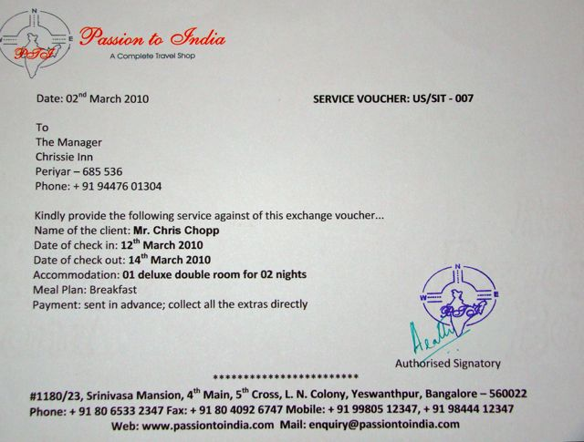
Voucher

Slide 26
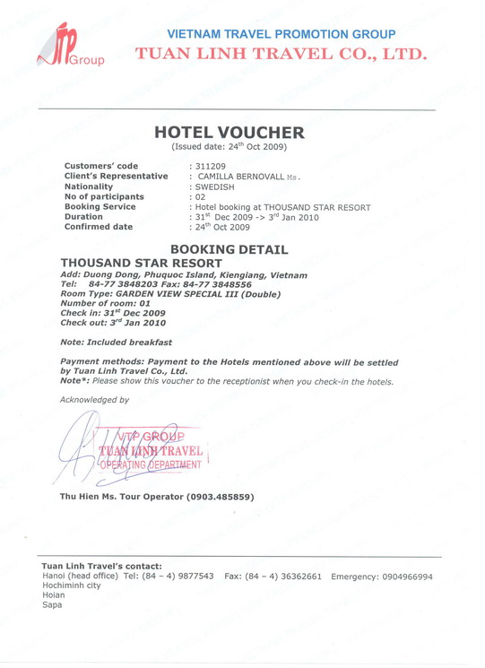
Voucher

Slide 27
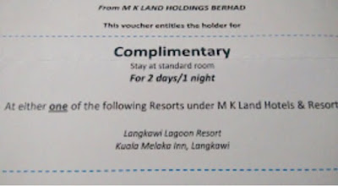
Complimentary Voucher

Slide 28
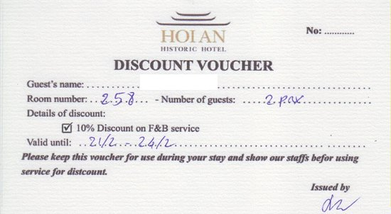
Discount Voucher

